Slide 1

FUNAI
Ações de Enfrentamento a COVID-19
Audiência Comissão Temporária COVID19

Slide 2
MISSÃO INSTITUCIONAL
Proteger e promover os direitos dos povos indígenas no Brasil

Slide 3
ÁREAS DE ATUAÇÃO
  Acompanhamento e monitoramento da Saúde Indígena;
  Segurança Alimentar (distribuição de cestas básicas);
  Distribuição de materiais e kits de higiene;
  Apoio a Barreiras de Contenção e Sanitárias;
  Apoio na concessão e recebimento de benefícios assistenciais (auxílio emergencial, bolsa família, entre outros), nos requerimentos e recebimento de benefícios previdenciários e na emissão de documentos civis;
  Açoes de etnodesenvolvimento
  Orientações e normativos diversos.

Slide 4
SAÚDE INDÍGENA
MONITORAR AS AÇÕES E SERVIÇOS DE ATENÇÃO À SAÚDE DOS POVOS INDÍGENAS.

Slide 5
SAÚDE INDÍGENA
Articulação Interinstitucional, através do monitoramento, acompanhamento e apoio às redes de atenção à saúde, buscando dar suporte para o atendimento diferenciado aos indígenas diante da COVID-19, inclusive quanto aos fluxos de atendimento, conforme a gravidade dos casos;
Disseminação de informações e entendimentos relativos à COVID-19, bem como protocolos a serem seguidos, conforme as orientações das autoridades sanitárias, aos servidores da Funai;
Promoção de diálogo junto aos indígenas sobre as informações e os cuidados relativos à COVID-19, em parceria com a Secretaria de Saúde Indígena-SESAI e demais órgãos que compõem os comitês de crise relativos à pandemia;
Apoio à implementação de Unidades de Controle Sanitário nas Terras Indígenas;
Distribuição de material de higiene/limpeza e máscaras de uso não profissional para as comunidades indígenas.

Slide 6
SEGURANÇA ALIMENTAR
LEGALIDADE
A lei de criação da FUNAI, Lei n° 5371, de 1967, inexiste menção específica sobre a competência para o fornecimento de cestas básicas aos indígenas

Slide 7
SEGURANÇA ALIMENTAR
ATRIBUIÇÃO
Operacionalizar, mediante o estabelecimento de parcerias institucionais, a logística necessária para a distribuição de cestas de alimentos, além da própria decisão sobre a sua destinação específica.

Slide 8
SEGURANÇA ALIMENTAR
PAPEL
Proteção das
comunidades indígenas
SITUAÇÃO
Vulnerabilidade das comunidades indígenas, em virtude da pandemia de COVID-19

Slide 9
SEGURANÇA ALIMENTAR
MEDIDA
ISOLAMENTO SOCIAL
AÇÃO
GARANTIA DA SEGURANÇA ALIMENTAR

Slide 10
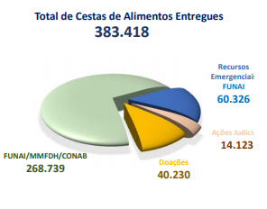
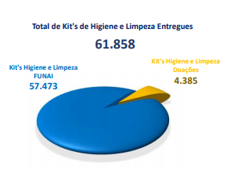
SEGURANÇA ALIMENTAR
Data base: 04/08/2020

Slide 11
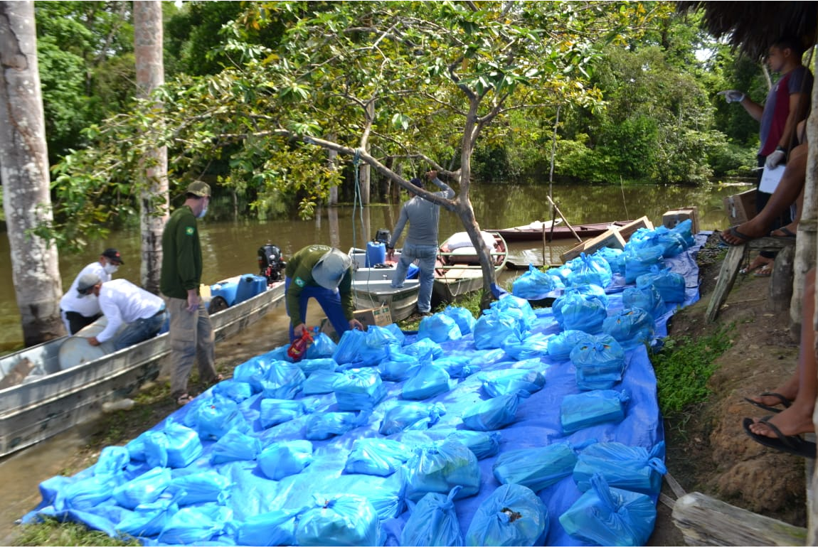
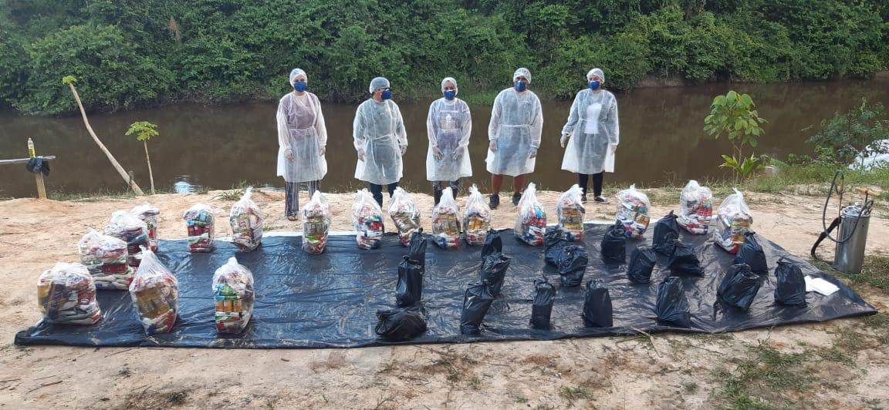
SEGURANÇA ALIMENTAR

Slide 12
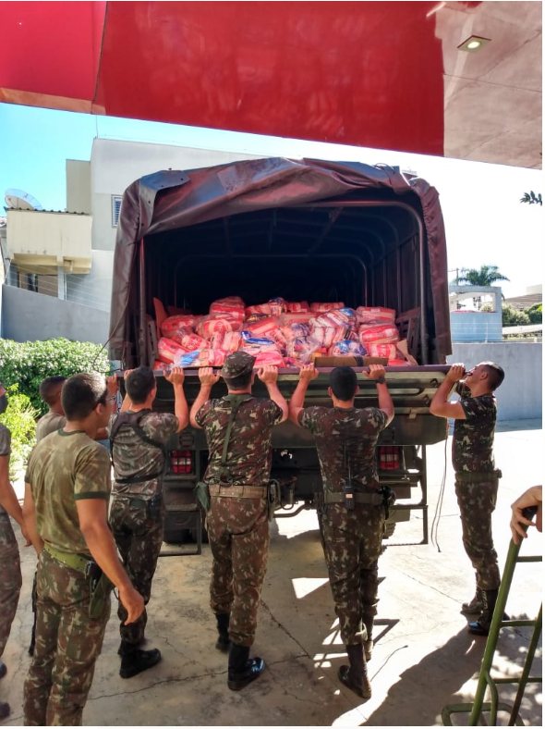
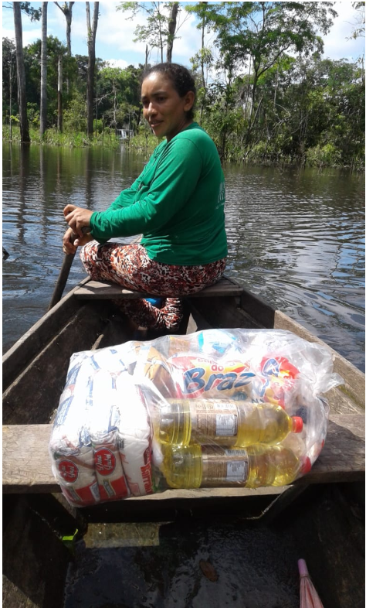
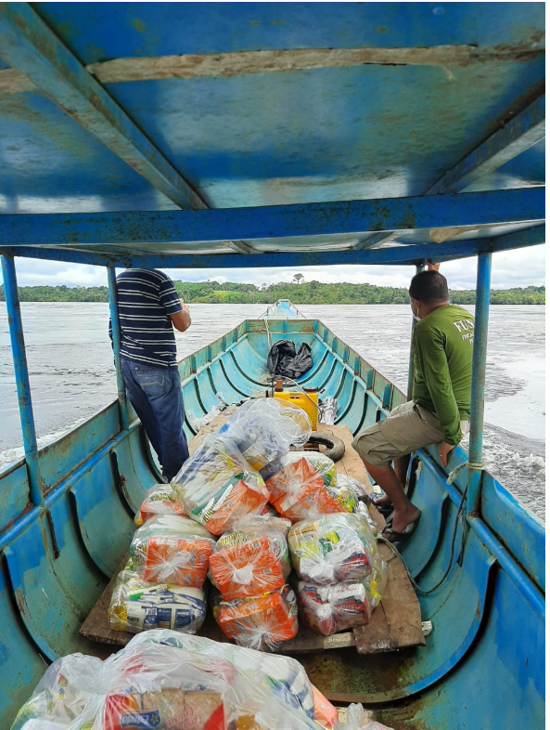
SEGURANÇA ALIMENTAR

Slide 13
Estratégias de etnodesenvolvimento
Compra e doação simultânea de alimentos dinamizando os circuitos de comunidades indígenas na compra e doação simultânea:
Aquisição de alimentos produzidos pelas etnias Potiguara e Tabajara e distribuição a famílias indígenas mais carentes e vulneráveis pela Funai; como exemplo a compra de farinha do povo Kanamari para entrega às famílias Kulina-Madijá no estado do Amazonas

Slide 14
Estratégias de etnodesenvolvimento
Fomento à produção agrícola e animal em escala familiar
fomento a produção agrícola de subsistência e, ao mesmo tempo, fortalecendo as iniciativas anteriores de compras institucionais, apoiando cultivos e criações com retorno a curto e médio prazos

Slide 15
Estratégias de etnodesenvolvimento
Elaboração e distribuição comunitária de EPIs:
apoio na produção comunitária de máscaras pelas costureiras indígenas das etnias Pankará (PE), Tuxá (BA) e Tabajara (PB) para distribuição e comercialização entre as comunidades indígenas e outras, visando fortalecer a renda das famílias indígenas neste momento de vulnerabilidade e disseminar o seu uso para a prevenção ao novo coronavírus

Slide 16
BARREIRAS DE CONTENÇÃO X SANITÁRIAS
  POSTOS DE CONTROLE DE ACESSO
SANITÁRIA
Controlar o ingresso, nas Terras Indígenas, por pessoas não autorizadas.
Profissionais da Segurança Pública
Realização de procedimento de triagem e avaliação clínica
Profissional de saúde
Não tem o objetivo de cercear a circulação dos indígenas, mas sensibilizar a comunidade indígena sobre o risco da circulação, principalmente, para as áreas urbanas e da necessidade de evitar tais deslocamentos.

Slide 17
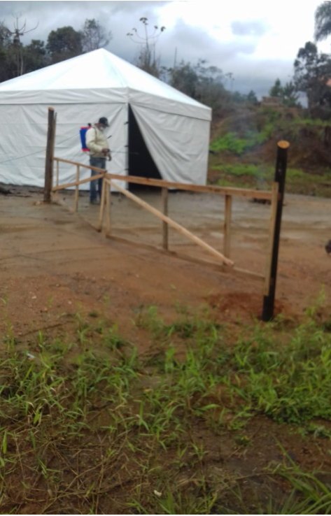
BARREIRAS DE CONTENÇÃO
  260 Barreiras de Contenção instaladas
  Orientar e conscientizar as comunidades indígenas;
  Desinfecção de veículos e materiais.

Slide 18
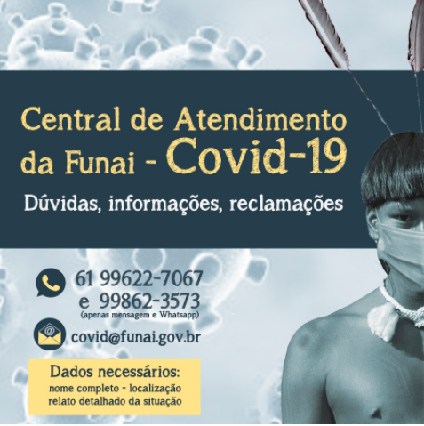
COMUNICAÇÃO

Slide 19
ORIENTAÇÕES E NORMATIVOS
Portaria n° 419/2020-PRES, 17/03/2020, alterada pela Portaria n° 435-PRES, 20/03/2020.
Suspende as autorizações de ingresso em Terras Indígenas
e define as atividades essenciais permitidas

Slide 20
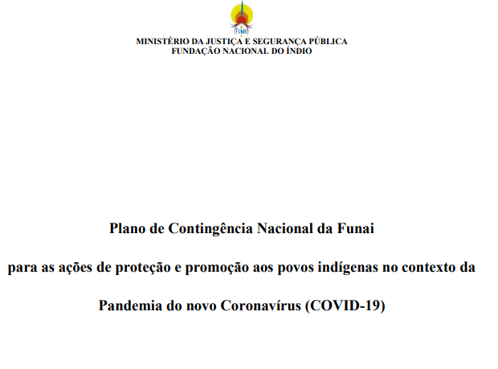
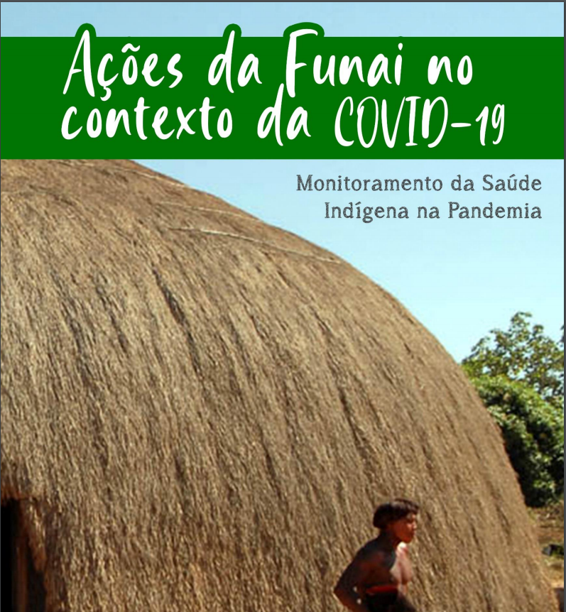
ORIENTAÇÕES E NORMATIVOS

Slide 21
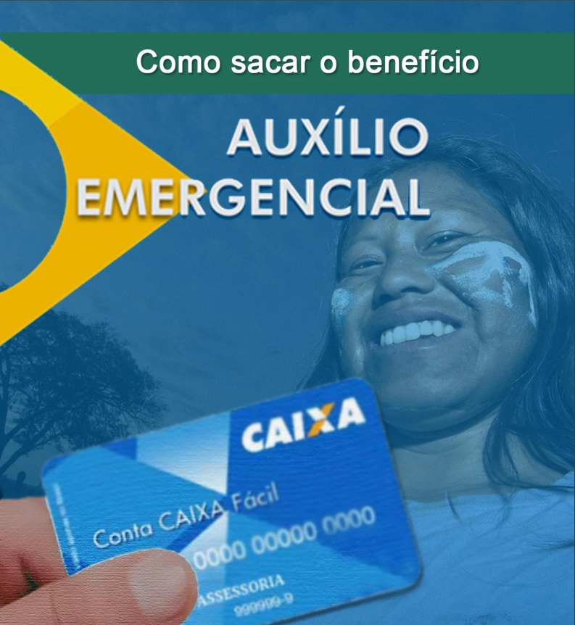
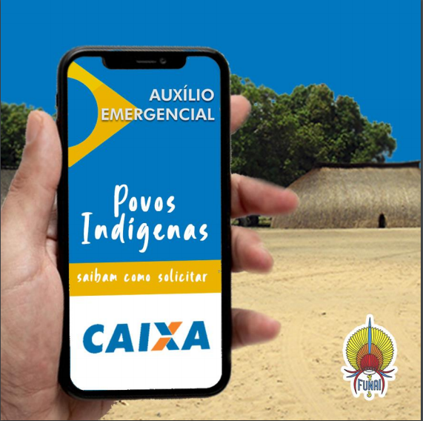
ORIENTAÇÕES E NORMATIVOS

Slide 22
SEGURANÇA ALIMENTAR
RECURSOS ORÇAMENTÁRIOS APLICADOS PELA FUNAI NO ENFRENTAMENTO À COVID-19
FONTE | TOTAL DE RECURSOS | RECURSOS UTILIZADOS | RECURSOS DISPONÍVEIS
FUNAI (Próprios) | 11.590.000,00 | 4.271.112,00 | 7.318.888,00
Crédito Extraordinário MP 942 | 10.840.000,00 | 10.153.394,90 | 686.605,10
Crédito Extraordinário MP 965 | 7.500.000,00 | 4.854.075,01 | 2.645.924,99
TED MMFDH/FUNAI/CONAB | 5.373.905,00 | 3.951.867,00 | 1.422.038,00
TOTAL | 35.303.905,00 | 23.230.448,91 | 12.073.456,09

Slide 23
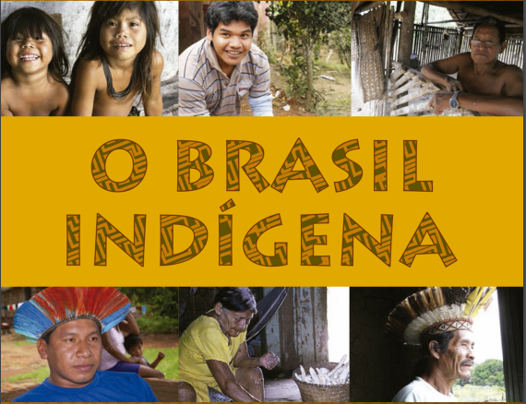

FIM
É
JOÃO PINTO ROSA
Diretor de Promoção ao Desenvolvimento Sustentável
Joao.rosa@funai.gov.br

